Slide 1

Технологии обеспечения информационной безопасности
Лекция 3.
Аудит событий безопасности.
Спирин Андрей Андреевич, кандидат технических наук
Москва, 2023 г.

Slide 2
MITRE
MITRE — это неком­мерчес­кая орга­низа­ция, которая работа­ет в США и управля­ет цен­тра­ми иссле­дова­ний и раз­работок на уров­не федераль­ного пра­витель­ства и мес­тно­го само­управле­ния. В зону инте­ресов MITRE вхо­дят: искусс­твен­ный интеллект, кван­товая информа­тика, информа­тика в области здра­воох­ранения, кос­мичес­кая безопас­ность, обмен дан­ными о киберуг­розах и средствах защиты и так далее.
В сфе­ре информа­цион­ной безопас­ности кор­порация MITRE извес­тна бла­года­ря спис­ку CVE (Common Vulnerabilities and Exposures) cve.mitre.org. Это база обще­извес­тных уяз­вимос­тей, которая появи­лась в 1999 году и с тех пор ста­ла одним из основных ресур­сов, где струк­туриру­ют и хра­нят дан­ные по багам в ПО. Имен­но эти базы исполь­зуют зло­умыш­ленни­ки при пер­вой попыт­ке проникнуть в инфраструк­туру жер­твы пос­ле сканирования сети. CVE — не единс­твен­ный про­ект MITRE, свя­зан­ный с защитой информации. Сущес­тву­ют и активно раз­вива­ются так­же такие нап­равле­ния:
ATT&CK (Adversarial Tactics, Techniques, and Common Knowledge), attack.mitre.org — это струк­туриро­ван­ный спи­сок извес­тных тех­ник, при­емов и так­тик зло­умыш­ленни­ков, пред­став­ленный в виде таб­лиц;
Structured Threat Information Expression (STIX) — это язык и фор­мат сери­али­зации, исполь­зуемый для обмена информа­цией о киберуг­розах (CTI — Cyber Threat Intelligence) меж­ду сис­темами информа­цион­ной безопас­ности;
CAR (Cyber Analytics Repository) — база зна­ний, раз­работан­ная на осно­ве модели ATT&CK. Она может быть пред­став­лена в виде псев­докода, и коман­ды защит­ников могут исполь­зовать ее при соз­дании логики детектирова­ния в сис­темах защиты;
SHIELD Active Defense — база зна­ний по активной защите, которая сис­темати­зиру­ет методы безопас­ности и допол­няет меры сни­жения рис­ков, пред­став­ленные в ATT&CK;
AEP (ATT&CK Emulation Plans) — это спо­собы модели­рова­ния поведе­ния зло­умыш­ленни­ка на осно­ве определен­ного набора TTP (Tactics, Techniques, and Procedures) по ATT&CK.

Slide 3
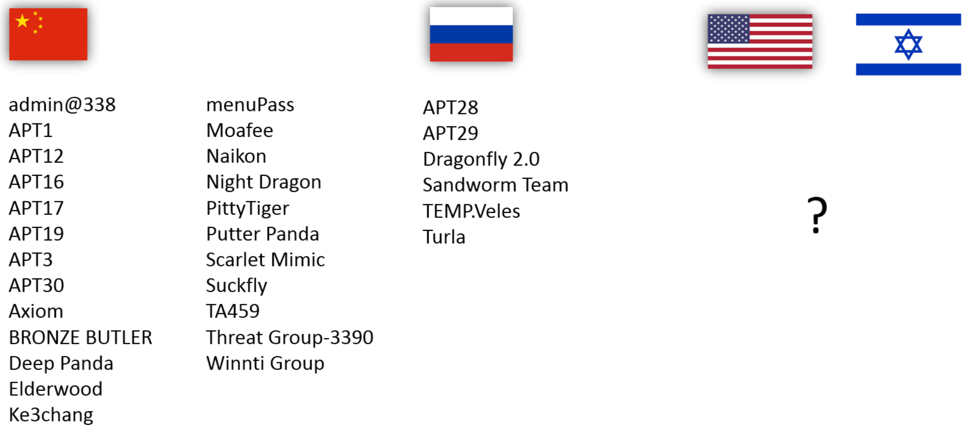
Атрибуция хакерских групп MITRE

Slide 4
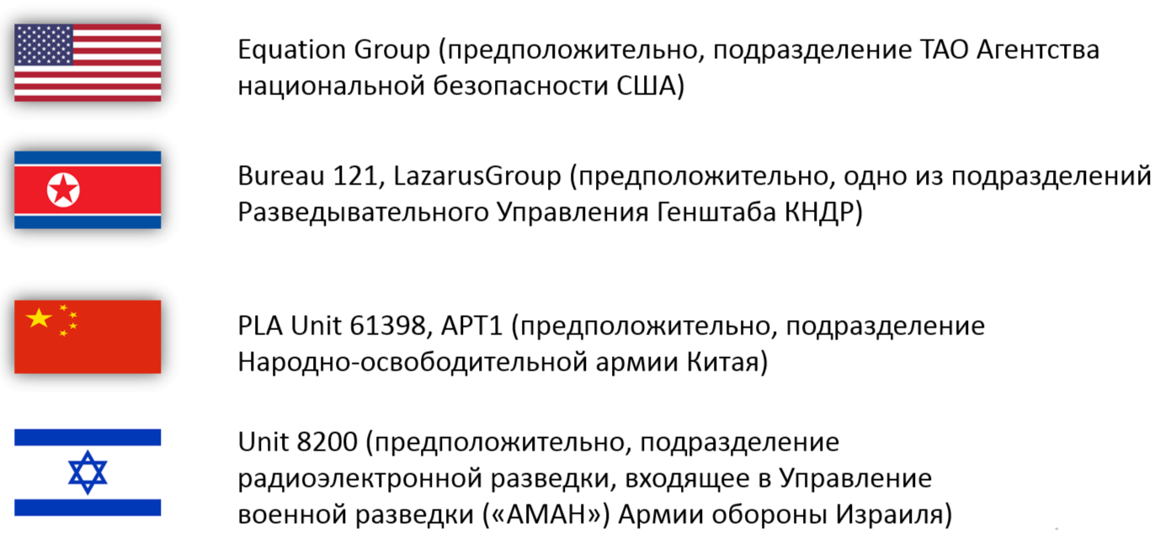
Известные иностранные хакерские группы

Slide 5
Инциденты ИБ
Существует много типов инцидентов информационной безопасности и векторов атак. Наиболее распространенными типами инцидентов безопасности являются:
Unauthorized Access
Malware Infection
Distributed Denial of Service (DDoS) Attack
Internal Security Breaches and Insider Threats
Security Misconfigurations
Cryptography and Data Security
Advanced Persistent Threats (APTs)

Slide 6
Unauthorized Access
Несанкционированный доступ с помощью атак методом перебора, фишинговых атак или других эксплойтов паролей часто используется для кражи конфиденциальной информации. Кроме того, OWASP выявил недостаточный контроль доступа как угрозу номер один для безопасности веб—приложений в 2021 году, влекущую за собой уязвимости, которые облегчают хакерам и злоумышленникам получение несанкционированного доступа.
Усиление контроля аутентификации, шифрование конфиденциальных данных, повышение требований к паролям и безопасности приложений, а также требование или принудительное применение многофакторной аутентификации могут помочь предотвратить подобные инциденты. Как только несанкционированный доступ обнаружен и идентифицирован как инцидент, необходимо разработать план изоляции или сдерживания атаки, включая отключение учетных записей, если это необходимо. Расследование инцидентов такого типа так же важно, как и реагирование, и любые пробелы в безопасности, которые привели к несанкционированному доступу, должны быть приоритетными для устранения. Процесс расследования и анализа должен учитывать действия, совершенные с использованием ненадлежащего доступа, и определять, необходимы ли дальнейшие действия, например, если исход инцидента, вероятно, приведет к утечке данных.

Slide 7
Malware Infection
Вредоносные программы могут быть очень опасными. На самом деле, программы-вымогатели - это вредоносные программы.
Успешная атака вредоносного ПО может нарушить работу компании, цепочку поставок или функционирование сети, а также повлиять на итоговые показатели компании. Чтобы защитить организацию от вредоносных программ, предприятиям следует устанавливать антивирусные средства и средства защиты от вредоносных программ (AV/AM) на критически важных объектах инфраструктуры и конечных точках, часто сканируя системы на наличие признаков компрометации. Признаки вредоносного ПО включают необычную активность системы, такую как внезапная потеря места в памяти, необычно низкая скорость, повторяющиеся сбои или зависания, а также неожиданные всплывающие окна. Если заражение предотвратить невозможно, IRT должен быть готов максимально ограничить распространение вредоносного ПО, а затем приступить к ликвидации, как описано в Руководстве NIST по обработке компьютерных инцидентов. Как только IRT убедится, что вредоносное ПО было удалено из систем, основное внимание следует переключить на безопасное восстановление.

Slide 8
DDOS
Распределенные атаки типа "отказ в обслуживании" могут быть обнаружены по потоку трафика, попадающего на ваш сайт.
Противодействуют им, настроив свои серверы на борьбу с HTTP-потоковыми запросами и координируя действия с провайдером, чтобы блокировать источники при возникновении атаки. Кроме того, бывают отвлекающие DDoS атаки, которая заключается в том, чтобы отвлечь службы безопасности от более серьезной попытки злоумышленника. Настройка брандмауэров, маршрутизаторов и серверов может блокировать или смягчать будущие DDoS-атаки, равно как и внедрение брандмауэра веб-доступа (WAF). Идентифицируя и блокируя IP-адреса, участвующие в DDoS-атаке, IRT может реагировать в режиме реального времени.

Slide 9
Internal Security Breaches and Insider Threats
К сожалению, иногда сотрудники злоупотребляют своим доступом к информации. Сотрудники имеют значительный доступ к конфиденциальным данным, системам и информации и могут использовать этот доступ в далеко не безобидных целях.
Недовольные сотрудники способны нанести значительный ущерб. Чтобы ограничить внутренние угрозы, поддерживайте управление доступом сотрудников на основе ролей и с наименьшими привилегиями. Настройте системы для записи доступа к привилегированной информации и установки уведомлений о несанкционированных попытках доступа к данным в зонах ограниченного доступа. Наконец, убедитесь, что все системы отслеживаются на предмет аномальной активности. Как только была выявлена внутренняя угроза, IRT следует проконсультироваться с руководством и отделом кадров о дальнейших шагах, сохраняя при этом конфиденциальность информации об инциденте. Последствия инсайдерской угрозы могут выходить за рамки информационной безопасности и требуют осмотрительности. Сотрудников следует поощрять и обучать использованию внутренних систем информирования для сообщения о неэтичном, ненадлежащем или неподобающем поведении.

Slide 10
Security Misconfigurations
Еще один случай из первой десятки OWASP, и с учетом более чем 200 000 случаев в 2021 году неправильные настройки безопасности оставляют бэкдор для успешных кибератак и встречаются чаще, чем может показаться на первый взгляд.
Эти конфигурации могут варьироваться от устаревшей инфраструктуры до неизмененных значений по умолчанию и отсутствующих значений параметров безопасности. Компании могут избежать неправильных настроек безопасности, а также связанных с ними рисков и уязвимостей, установив и поддерживая регулярную частоту внесения исправлений в инфраструктуру и стандарт защиты серверов. Использование технологии управления конфигурацией, которая организует настройки для всего парка инфраструктуры, может помочь предприятиям с большим количеством серверов. При обнаружении и анализе неправильных конфигураций безопасности ответственность IRT заключается в отслеживании этих ошибочных конфигураций для устранения, работая с необходимыми командами, чтобы убедиться, что установлены переменные безопасности и применяются наилучшие практические настройки безопасности. Любые потенциальные возможности использования этих уязвимостей должны расследоваться до тех пор, пока IRT не будет уверен, что дальнейшего компрометации не произошло.

Slide 11
Cryptography and Data Security
При таком множестве способов перемещения данных и передачи информации может быть легко забыть о том или ином механизме.
Неспособность надлежащим образом защитить данные и применить современные методы криптографии и шифрования является еще одной серьезной областью уязвимости организаций и риском, к которому IRTS должны быть готовы. Поскольку существует так много средств для перемещения данных, один из методов, который компании могут использовать для предотвращения использования слабой защиты данных, - это установление классификаций и четких процедур шифрования для различных типов данных, а также регулярный пересмотр стандартов шифрования. Организации должны указать в политике, какие методы передачи файлов приемлемы (без FTP!) и какие стандарты шифрования и криптографии приемлемы. В случае, если данные расшифрованы, происходит утечка данных или для криптографии используется небезопасный алгоритм, IRT должен следовать требованиям своей организации в отношении уведомления и связи, а затем приступить к устранению неполадок.

Slide 12
Advanced Persistent Threats (APTs)
Продвинутая постоянная угроза (APT) - это длительная и целенаправленная атака.
Хакер получает доступ к сети и остается незамеченным в течение длительного периода времени.
Затем хакер будет часто отслеживать сетевую активность и красть данные, а не наносить ущерб сети. Это длительное ограбление, при котором хакер хитростью остается незамеченным, воруя конфиденциальную информацию. Мониторинг входящего и исходящего трафика может помочь предотвратить извлечение хакерами конфиденциальной информации. Брандмауэры также помогают защитить сетевую информацию и могут предотвращать атаки с использованием SQL-инъекций, которые часто используются на ранней стадии APT-атаки.

Slide 13
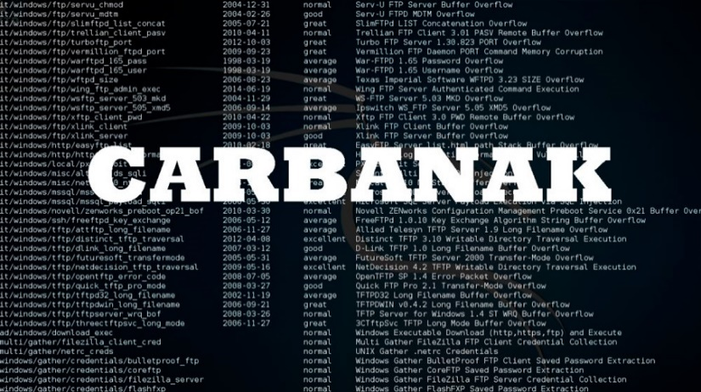


Инструментарий нападающих
Специализированное ПО
Утилиты/Средства ОС
Хакерские утилиты с открытым исходным кодом

Slide 14
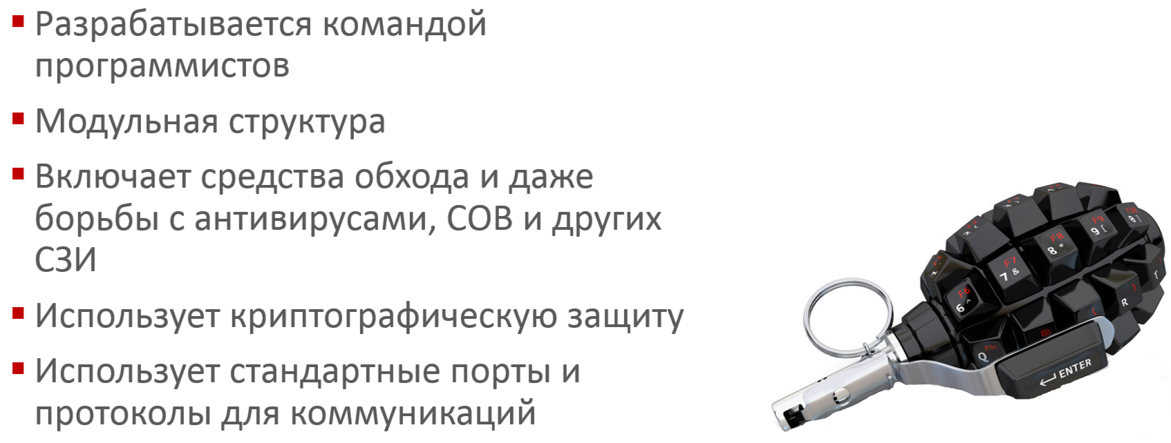
Специализированное ПО

Slide 15
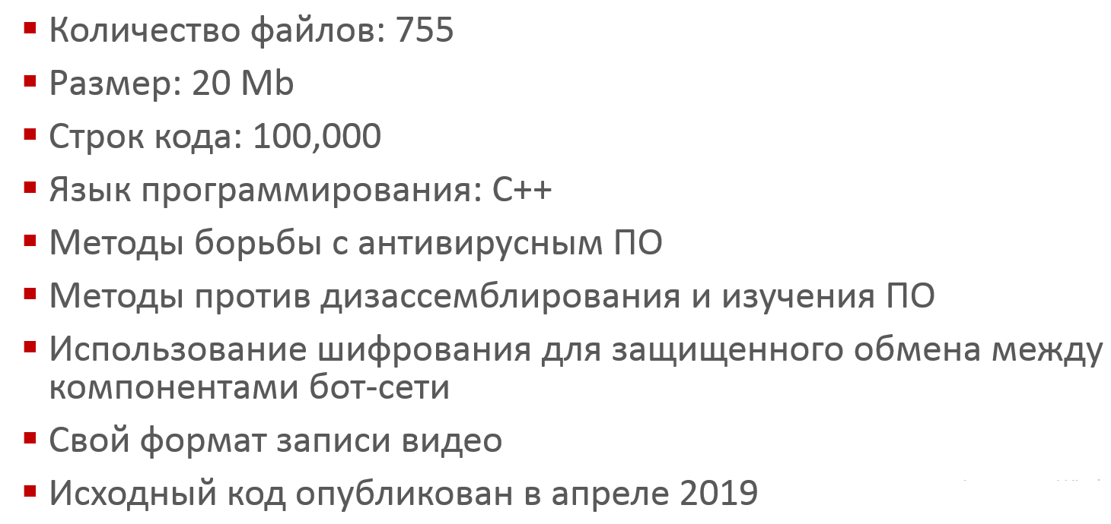
Пример Carbanak

Slide 16
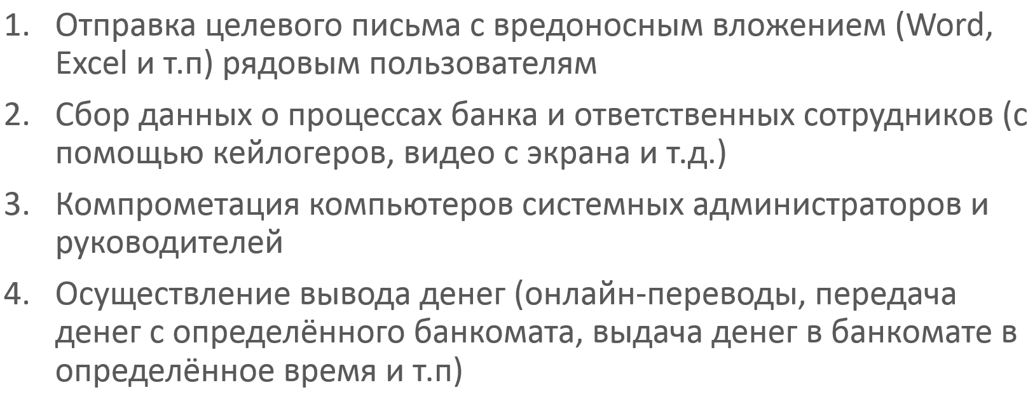
Пример Carbanak

Slide 17
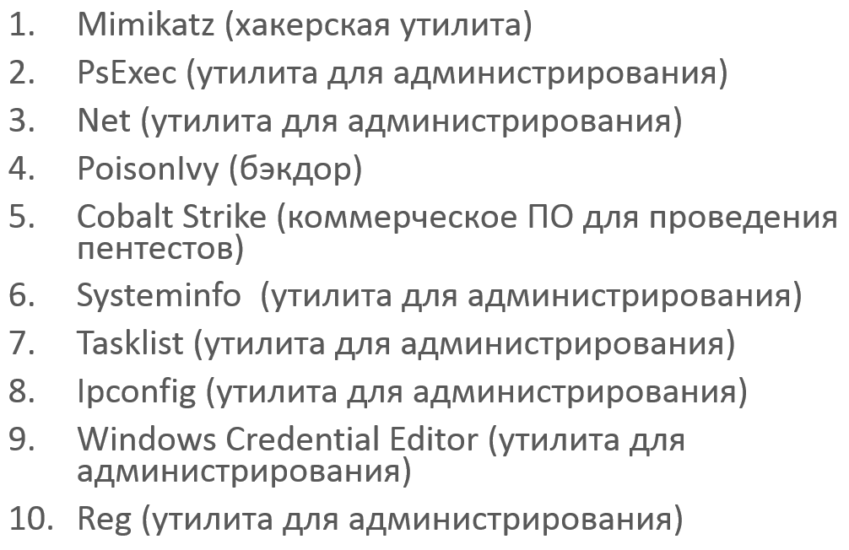
TOP-10 инструментов хакеров

Slide 18
Законодательная база
Обеспечение информационной безопасности в Российской федерации
Государственные информационные системы
17 приказ ФСТЭК
Постановление Правительства 676
Критическая информационная инфраструктура
187 ФЗ
127 Постановление Правительства
239 приказ ФСТЭК
235 приказ ФСТЭК
Защита персональных данных
152 ФЗ
Постановление Правительства 1119
Приказ ФСТЭК №21

Slide 19
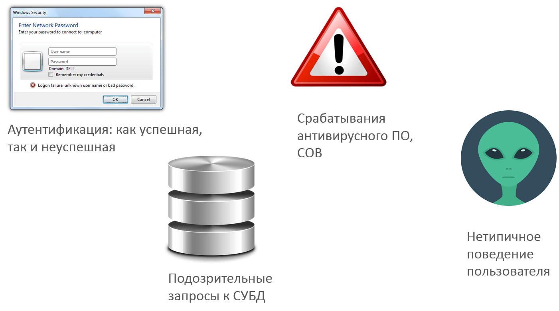
Предотвращение атак – мониторинг множества показателей

Slide 20
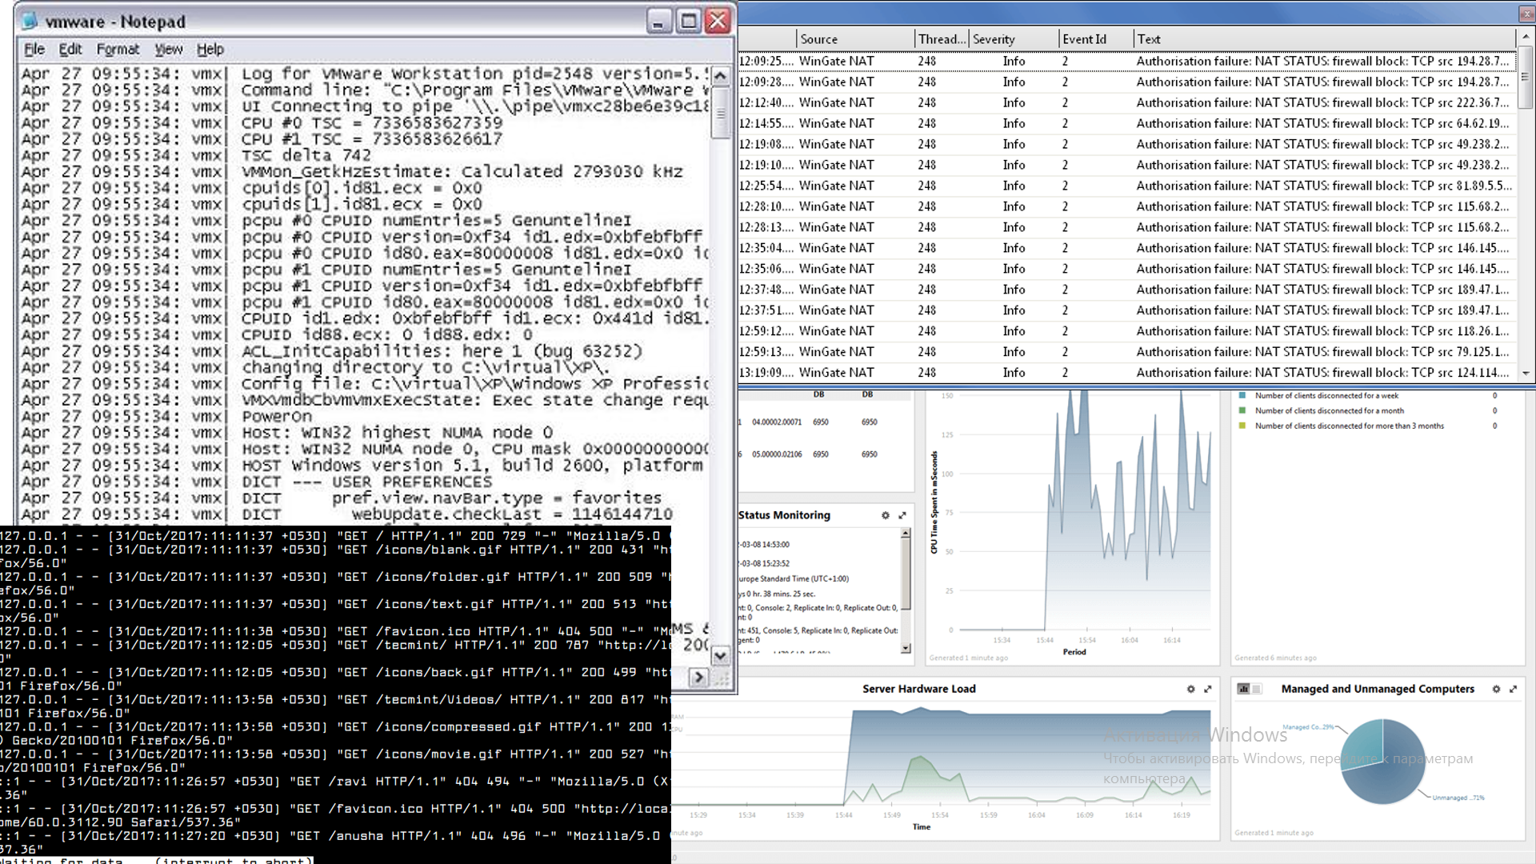
Предотвращение атак – мониторинг множества показателей

Slide 21
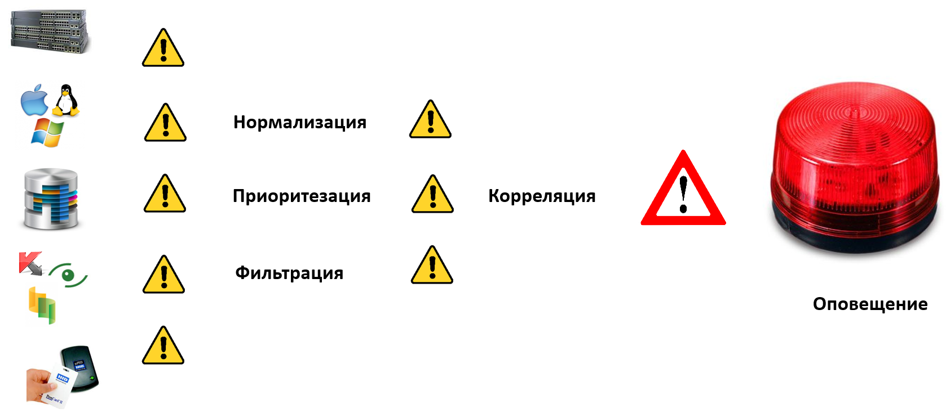
Решение - SIEM

Slide 22
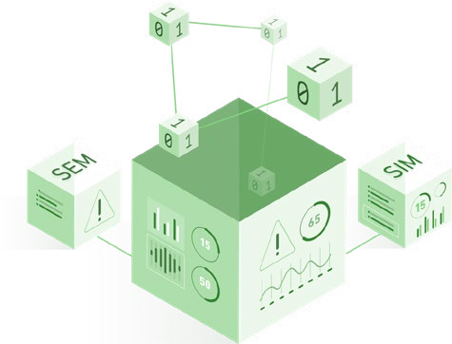
SIEM - это
Решения по управлению информацией о безопасности и событиями (SIEM) используют правила и статистические корреляции для преобразования записей журналов и событий из систем безопасности в полезную информацию. Эта информация может помочь группам безопасности обнаруживать угрозы в режиме реального времени, управлять реагированием на инциденты, проводить судебно-медицинское расследование прошлых инцидентов безопасности и готовить аудиты в целях обеспечения соответствия.
Термин SIEM был придуман в 2005 году Марком Николеттом и Амритом Уильямсом в отчете Gartner SIEM, Improve IT Security with Vulnerability Management. Они предложили новую информационную систему безопасности на основе двух предыдущих поколений.
В последующие годы поставщики представили системы, которые обеспечивали как управление и анализ логов безопасности (SIM), так и управление событиями (SEM), для создания SIEM-решений.
Платформы SIEM могут объединять как исторические данные логов, так и события в реальном времени, а также устанавливать взаимосвязи, которые могут помочь сотрудникам службы безопасности выявлять аномалии, уязвимости и инциденты.
Основное внимание уделяется инцидентам и событиям, связанным с безопасностью, таким как успешные или неудачные входы в систему, действия вредоносных программ или повышение привилегий.
Эти сведения могут быть отправлены в виде уведомлений или предупреждений или обнаружены аналитиками безопасности с помощью инструментов визуализации и создания информационных панелей платформы SIEM.
SIEM следующего поколения
Аналитика поведения пользователей и объектов (UEBA) – продвинутые SIEM выходят за рамки правил и корреляций, используя искусственный интеллект и методы глубокого обучения для изучения моделей человеческого поведения. Это может помочь обнаружить внутренние угрозы, целевые атаки и мошенничество.
Управление безопасностью, автоматизация и реагирование (SOAR) — SIEM нового поколения интегрируются с корпоративными системами и автоматизируют реагирование на инциденты. Например, SIEM может обнаружить предупреждение о программах-вымогателях и автоматически выполнить меры сдерживания в затронутых системах, прежде чем злоумышленник сможет зашифровать данные.
Управление информацией безопасности (SIM) — первое поколение, построенное на основе традиционных систем сбора логов и управления ими. В SIM реализовано долгосрочное хранение, анализ и составление отчетов по данным логов, а также объединение логов с данными об угрозах.
Управление событиями безопасности (SEM) — второе поколение, направленное на события безопасности — агрегирование, корреляция и уведомление о событиях от систем безопасности, таких как антивирусы, межсетевые экраны и системы обнаружения вторжений (IDS), а также о событиях, о которых сообщается непосредственно посредством аутентификации, ловушек SNMP, серверов, баз данных и т. д.

Slide 23











SIEM – компоненты и возможности
Агрегация данных
Объединяет данные из сети, безопасности, серверов, баз данных, приложений и других систем безопасности, таких как брандмауэры, антивирусы и системы обнаружения вторжений (IDS)
Потоки данных о киберугрозах
Объединяет внутренние данные с потоками информации об угрозах, содержащими данные об уязвимостях, субъектах угроз и схемах атак
Корреляция
Связывает события и связанные данные в значимые пакеты, которые представляют собой реальный инцидент безопасности, угрозу, уязвимость или результаты криминалистической экспертизы
Оповещение
Анализирует события и отправляет оповещения для уведомления сотрудников службы безопасности о неотложных проблемах по электронной почте, с помощью других типов сообщений или через панели управления безопасностью
Аналитика
Использует статистические модели и машинное обучение для выявления более глубоких взаимосвязей между элементами данных и аномалий по сравнению с известными тенденциями и связывает их с проблемами безопасности
Информационные панели и визуализации
Создает визуализации, позволяющие сотрудникам просматривать данные о событиях, видеть закономерности и выявлять действия, не соответствующие стандартным закономерностям
Хранение
Хранит долгосрочные исторические данные для обеспечения анализа, отслеживания и данных для соответствия требованиям. Особенно важно при судебно-медицинских расследованиях, которые проводятся постфактум
Соблюдение требований
Автоматизирует сбор данных о соответствии требованиям, создавая отчеты, которые адаптируются к процессам безопасности, управления и аудита для таких стандартов, как HIPAA, PCI/DSS, HITECH, SOX and GDPR
Поиск угроз
Позволяет сотрудникам службы безопасности выполнять запросы к данным SIEM, фильтровать и анализировать данные для превентивного обнаружения угроз или уязвимостей
SOC автоматизация
Интегрируется с другими решениями безопасности с использованием API и позволяет сотрудникам службы безопасности определять автоматизированные сценарии и рабочие процессы, которые должны выполняться в ответ на конкретные инциденты
Реагирование на инцидент
Обеспечивает управление делами, совместную работу и обмен знаниями об инцидентах безопасности, позволяя командам безопасности быстро синхронизировать важные данные и реагировать на угрозы

Slide 24




SIEM – принципы работы
В прошлом SIEM требовали тщательного управления на каждом этапе конвейера данных — приеме данных, политиках, просмотре предупреждений и анализе аномалий. SIEM-системы становятся все более умными в объединении данных из все большего количества организационных источников и использовании методов искусственного интеллекта, чтобы понять, какой тип поведения представляет собой инцидент безопасности.
01
Сбор данных
Большинство SIEM-систем собирают данные путем развертывания агентов сбора на устройствах конечных пользователей, серверах, сетевом оборудовании или других системах безопасности, таких как межсетевые экраны и антивирусы, или с помощью протоколов пересылки системного журнала, SNMP или WMI. Усовершенствованные SIEM могут интегрироваться с облачными сервисами для получения данных журналов о развернутой в облаке инфраструктуре или приложениях SaaS, а также могут легко принимать другие нестандартные источники данных.
02
Хранение данных
Традиционно SIEM полагались на хранилище, развернутое в центре обработки данных, что затрудняло хранение больших объемов данных и управление ими.
03
Политика и правила
SIEM позволяет сотрудникам службы безопасности определять профили, определяющие, как корпоративные системы ведут себя в нормальных условиях.
04
Консолидация и корреляция данных
Основная цель SIEM — собрать воедино все данные и обеспечить корреляцию журналов и событий во всех организационных системах.
В результате сохранились только некоторые данные журнала. SIEM следующего поколения построены на основе современных технологий озера данных, таких как Amazon S3 или Hadoop, что обеспечивает практически неограниченную масштабируемость хранилища при низких затратах. Это позволяет сохранять и анализировать 100 % данных логов на еще большем количестве платформ и систем.
Затем они могут установить правила и пороговые значения, чтобы определить, какой тип аномалии считается инцидентом безопасности. SIEM все чаще используют машинное обучение и автоматическое поведенческое профилирование для автоматического обнаружения аномалий и автономного определения правил для данных, чтобы обнаруживать события безопасности, требующих расследования.
Сообщение об ошибке на сервере может быть связано с соединением, заблокированным брандмауэром, а также с попыткой неправильного пароля на корпоративном портале. Множество точек данных объединяются в значимые события безопасности и доставляются аналитикам посредством уведомлений или информационных панелей. SIEM следующего поколения все лучше и лучше распознают, что такое «настоящее» событие безопасности, требующее внимания.
Предварительная обработка может выполняться на пограничных сборщиках, при этом в централизованное хранилище передаются только некоторые события и данные о них.

Slide 25



SIEM – цели использования
01
Мониторинг безопасности
SIEM помогают в режиме реального времени отслеживать организационные системы на предмет инцидентов безопасности.
02
Расширенное обнаружение угроз
SIEM могут помочь обнаружить, смягчить и предотвратить сложные угрозы, в том числе:
03
Форензика и реагирование на инциденты
SIEM могут помочь аналитикам безопасности понять, что происходит инцидент безопасности, отсортировать событие и определить немедленные шаги по устранению.
04
Соответствие отчетности и аудита
SIEM могут помочь организациям доказать аудиторам и регулирующим органам, что они имеют надлежащие меры безопасности и что инциденты безопасности известны и локализованы.
SIEM имеет уникальный взгляд на инциденты безопасности, поскольку имеет доступ к нескольким источникам данных — например, он может комбинировать оповещения от IDS с информацией от антивирусного продукта. Это помогает группам безопасности выявлять инциденты безопасности, которые не может обнаружить ни один отдельный инструмент безопасности, и помогает им сосредоточиться на оповещениях от инструментов безопасности, которые имеют особое значение.
Вредоносные инсайдеры – SIEM может использовать анализ браузера, сетевые данные, аутентификацию и другие данные для выявления инсайдеров, планирующих или осуществляющих атаку
Даже если об инциденте известно сотрудникам службы безопасности, для сбора данных, чтобы полностью понять атаку и остановить ее, требуется время — SIEM может автоматически собирать эти данные и значительно сокращать время реагирования. Когда сотрудники службы безопасности обнаруживают историческое нарушение безопасности или инцидент безопасности, который необходимо расследовать, SIEM предоставляют обширные аналитические данные, которые помогают раскрыть цепочку убийств, субъектов угроз и меры по их устранению.
Многие первые пользователи SIEM использовали его для этой цели — агрегирования данных журналов со всей организации и представления их в формате, готовом для аудита. Современные SIEM автоматически обеспечивают мониторинг и отчетность, необходимые для соответствия таким стандартам, как HIPAA, PCI/DSS, SOX, FERPA и HITECH.
Эксфильтрация данных (конфиденциальные данные незаконно передаются за пределы организации) – SIEM может обнаруживать передачи данных, которые являются аномальными по размеру, частоте или полезной нагрузке
Внешние объекты, включая сложные постоянные угрозы (APTs) – SIEM может обнаруживать сигналы раннего предупреждения, указывающие на то, что внешний объект проводит целенаправленную атаку или долгосрочную кампанию против организации

Slide 26


Эволюция SIEM
2005
2017
ПОКОЛЕНИЕ I
Ранний SIEM
ПОКОЛЕНИЕ II
SIEM-система больших данных
ПОКОЛЕНИЕ III
Автоматизация и машинное обучение
Первые SIEM сочетали управление информацией безопасности (SIM) и управление событиями безопасности (SEM). Они были ограничены в масштабе управляемых данных и поддерживали оповещение/визуализацию.
Интегрированный SIEM, основанный на инфраструктуре больших данных, позволяющий управлять и сопоставлять исторические данные журналов, события в реальном времени и анализ угроз в одном месте, обеспечивая целостное представление данных о безопасности предприятия.
Ранние SIEM имели ограниченные возможности упреждающего предупреждения и реагирования на сложные события безопасности. Новые SIEM выполняют автоматическое поведенческое профилирование (UEBA) и могут автоматически взаимодействовать с ИТ-системами и системами безопасности для смягчения инцидентов (SOAR).
МАСШТАБИРУЕМОСТЬ
Масштабируется вертикально
МАСШТАБИРУЕМОСТЬ
Горизонтальное масштабирование, поддержка больших данных
МАСШТАБИРУЕМОСТЬ
На основе озера данных, неограниченный масштаб
ИСТОРИЧЕСКИЕ ДАННЫЕ
Частичный
ИСТОРИЧЕСКИЕ ДАННЫЕ
Полный, с некоторой фильтрацией
ИСТОРИЧЕСКИЕ ДАННЫЕ
Неограниченное хранение исторических данных, включая новые источники данных, такие как облако
СБОР ДАННЫХ
Медленный ввод данных журнала вручную
СБОР ДАННЫХ
Автоматизированный прием, источники данных ограничены
ОБНАРУЖЕНИЕ УГРОЗ
Ручной анализ и оповещения на основе ручных правил
СБОР ДАННЫХ
Автоматический прием любого источника данных
ОБНАРУЖЕНИЕ УГРОЗ
Ручной анализ, оповещения и информационные панели
ОБНАРУЖЕНИЕ УГРОЗ
Автоматизировано, на основе машинного обучения и поведенческого профилирования
РЕАГИРОВАНИЕ НА ИНЦИДЕНТ
Недостаточный или отсутствующий интерфейс с нижестоящими системами
РЕАГИРОВАНИЕ НА ИНЦИДЕНТ
Ограниченный интерфейс с нижестоящими системами
РЕАГИРОВАНИЕ НА ИНЦИДЕНТ
Интегрируется с инструментами ИТ и безопасности, полные возможности SOAR
ПАНЕЛИ И ВИЗУАЛИЗАЦИИ
Очень ограничены
ПАНЕЛИ И ВИЗУАЛИЗАЦИИ
Обычно ограниченный набор готовых визуализаций
ПАНЕЛИ И ВИЗУАЛИЗАЦИИ
Полное исследование данных бизнес-аналитики (BI)

Slide 27
Эволюция SIEM
2005
2017
ПОКОЛЕНИЕ I
Ранний SIEM
ПОКОЛЕНИЕ II
SIEM-система больших данных
ПОКОЛЕНИЕ III
Автоматизация и машинное обучение
Первые SIEM сочетали управление информацией безопасности (SIM) и управление событиями безопасности (SEM). Они были ограничены в масштабе управляемых данных и поддерживали оповещение/визуализацию.
Интегрированный SIEM, основанный на инфраструктуре больших данных, позволяющий управлять и сопоставлять исторические данные журналов, события в реальном времени и анализ угроз в одном месте, обеспечивая целостное представление данных о безопасности предприятия.
Ранние SIEM имели ограниченные возможности упреждающего предупреждения и реагирования на сложные события безопасности. Новые SIEM выполняют автоматическое поведенческое профилирование (UEBA) и могут автоматически взаимодействовать с ИТ-системами и системами безопасности для смягчения инцидентов (SOAR).
МАСШТАБИРУЕМОСТЬ
Масштабируется вертикально
МАСШТАБИРУЕМОСТЬ
Горизонтальное масштабирование, поддержка больших данных
МАСШТАБИРУЕМОСТЬ
На основе озера данных, неограниченный масштаб
ИСТОРИЧЕСКИЕ ДАННЫЕ
Частичный
ИСТОРИЧЕСКИЕ ДАННЫЕ
Полный, с некоторой фильтрацией
ИСТОРИЧЕСКИЕ ДАННЫЕ
Неограниченное хранение исторических данных, включая новые источники данных, такие как облако
СБОР ДАННЫХ
Медленный ввод данных журнала вручную
СБОР ДАННЫХ
Автоматизированный прием, источники данных ограничены
ОБНАРУЖЕНИЕ УГРОЗ
Ручной анализ и оповещения на основе ручных правил
СБОР ДАННЫХ
Автоматический прием любого источника данных
ОБНАРУЖЕНИЕ УГРОЗ
Ручной анализ, оповещения и информационные панели
ОБНАРУЖЕНИЕ УГРОЗ
Автоматизировано, на основе машинного обучения и поведенческого профилирования
РЕАГИРОВАНИЕ НА ИНЦИДЕНТ
Недостаточный или отсутствующий интерфейс с нижестоящими системами
РЕАГИРОВАНИЕ НА ИНЦИДЕНТ
Ограниченный интерфейс с нижестоящими системами
РЕАГИРОВАНИЕ НА ИНЦИДЕНТ
Интегрируется с инструментами ИТ и безопасности, полные возможности SOAR
ПАНЕЛИ И ВИЗУАЛИЗАЦИИ
Очень ограничены
ПАНЕЛИ И ВИЗУАЛИЗАЦИИ
Обычно ограниченный набор готовых визуализаций
ПАНЕЛИ И ВИЗУАЛИЗАЦИИ
Полное исследование данных бизнес-аналитики (BI)

Slide 28
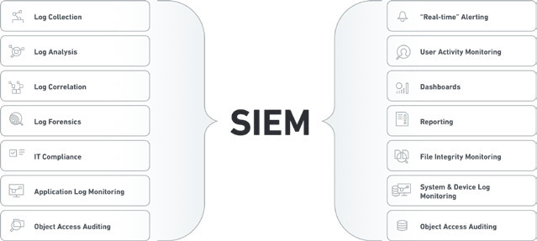
Архитектура SIEM
12 компонентов и возможностей SIEM-архитектуры
01
Агрегирование данных
Собирает и агрегирует данные от систем безопасности и сетевых устройств.
05
Оповещение
Анализирует события и отправляет оповещения, чтобы уведомить сотрудников службы безопасности о неотложных проблемах
09
Форензика
Позволяет исследовать данные журналов и событий для обнаружения подробностей инцидента безопасности.
11
Реагирование на инцидент
Помогает командам безопасности выявлять инциденты безопасности и реагировать на них, быстро предоставляя все необходимые данные.
02
Потоки данных о киберугрозах
Объединяет внутренние данные со сторонними данными об угрозах и уязвимостях
06
Панели мониторинга
Создает визуализации, позволяющие сотрудникам просматривать данные о событиях, выявлять закономерности и аномалии
10
Поиск угроз
Позволяет сотрудникам службы безопасности выполнять запросы к данным журналов и событий для превентивного обнаружения угроз.
12
Автоматизация SOC
Усовершенствованные SIEM могут автоматически реагировать на инциденты и при этом управлять системами безопасности, известными как оркестрация, автоматизация и реагирование безопасности (SOAR)
03
Корреляция и мониторинг безопасности
Связывает события и связанные с ними данные с инцидентами безопасности, угрозами или результатами криминалистической экспертизы
07
Соответствие
Собирает данные журналов для таких стандартов, как HIPAA, PCI/DSS, HITECH, SOX и GDPR, и генерирует отчеты
08
Сохранение
Хранит долгосрочные исторические данные, полезные для соблюдения нормативных требований и судебных расследований.
04
Аналитика
использует статистические модели и машинное обучение для выявления более глубоких связей между элементами данных

Slide 29
Управление журналами SIEM
Процесс управления журналами
SIEM-сервер по своей сути представляет собой платформу управления журналами. Управление журналами включает сбор данных, управление ими для анализа и сохранение исторических данных.
Сбор данных
SIEM собирают журналы и события из сотен организационных систем (неполный список см. в разделе «Источники журналов» ниже). Каждое устройство генерирует событие каждый раз, когда что-то происходит, и собирает события в простой файл журнала или базу данных. SIEM может собирать данные четырьмя способами:
Управление данными
SIEM-системы, особенно в крупных организациях, могут хранить ошеломляющие объёмы данных. Данные должны быть:
Сохраняться – либо локально, либо в облаке, либо и то, и другое
01. Через установленный на устройстве агент (самый распространенный способ)
Оптимизированы и индексированы – для обеспечения эффективного анализа и исследования
02. Путем прямого подключения к устройству с использованием сетевого протокола или вызова API
03. Путем доступа к файлам журналов непосредственно из хранилища, обычно в формате Syslog
Многоуровневыми – «горячие» данные, необходимые для оперативного мониторинга безопасности, должны храниться в высокопроизводительном хранилище, тогда как «холодные» данные, которые вы однажды захотите изучить, должны быть перенесены на недорогие носители большого объема
04. Через протокол потоковой передачи событий, такой как SNMP, Netflow или IPFIX
Перед SIEM стоит задача собирать данные с устройств, стандартизировать их и сохранять в формате, позволяющем проводить анализ.
SIEM следующего поколения
SIEM следующего поколения предварительно интегрированы с общими облачными системами и источниками данных, что позволяет напрямую получать данные журналов. Многие управляемые облачные сервисы и приложения SaaS не позволяют устанавливать традиционные сборщики SIEM, поэтому прямая интеграция между SIEM и облачными системами имеет решающее значение для обеспечения прозрачности.
SIEM следующего поколения
SIEM следующего поколения все чаще основываются на современных технологиях озер данных, таких как Amazon S3, Hadoop или Elasticsearch, что обеспечивает практически неограниченное хранение данных при низких затратах.

Slide 30

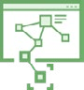


Источники логов SIEM
Источники логов SIEM
Какие организационные системы передают свои журналы в SIEM? Какие еще бизнес-данные представляют интерес для SIEM?
SIEM следующего поколения
До недавнего времени SIEM не могли получить доступ к данным журналов и событий из облачной инфраструктуры, такой как AWS или Microsoft Azure, или из приложений SaaS, таких как Salesforce и Google Apps. Это создало огромную слепую зону в мониторинге безопасности. Некоторые решения следующего поколения поставляются с готовыми разъемами и интеграцией SIEM с современными облачными технологиями.
События безопасности
Системы обнаружения вторжений
Защита конечных точек (антивирус, защита от вредоносных программ)
Предотвращение потери данных
VPN-концентраторы
Веб-фильтры
Honeypots
Firewalls
Сетевые журналы
Маршрутизаторы
Switches
DNS-серверы
Беспроводные точки доступа
WAN
Передача данных
Частные облачные сети
Приложения и устройства
Серверы приложений
Базы данных
Интранет-приложения
Веб-приложения
SaaS-приложения
Облачные серверы
Ноутбуки или настольные компьютеры конечных пользователей
Мобильные устройства
ИТ-инфраструктура
Конфигурация
Локации
Владельцы
Сетевые карты
Отчеты об уязвимостях
Инвентаризация ПО

Slide 31
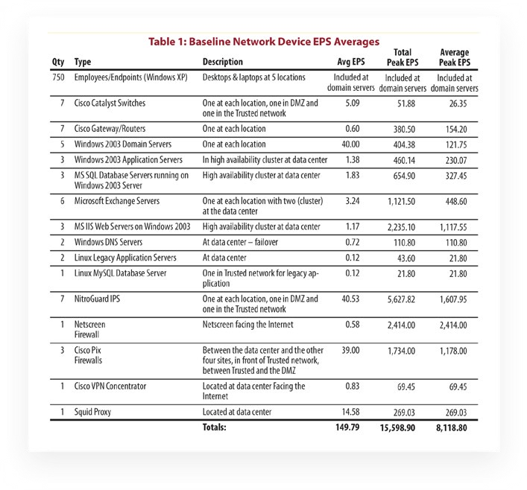
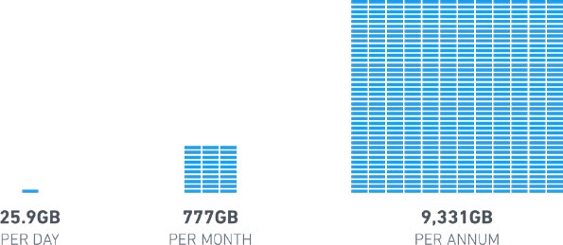
Хранилище SIEM
Вычисление скорости: количество событий в секунду (EPS)
В следующей таблице, предоставленной SANS, показаны типичные средние значения EPS (нормальные EPS) и пиковые значения EPS для выбранных сетевых устройств. Данным уже несколько лет, но они могут дать приблизительные цифры для ваших первоначальных оценок.
Необходимость хранения
Эмпирическое правило заключается в том, что среднее событие занимает 300 байт. Таким образом, на каждые 1000 EPS (86,4 миллиона событий в день) SIEM необходимо хранить:
Источник: Институт SANS.
Чтобы определить размер вашего SIEM, проведите инвентаризацию устройств, с которых вы собираетесь собирать журналы. Умножьте количество похожих устройств на их предполагаемое EPS, чтобы получить общее количество событий в день в вашей сети.

Slide 32
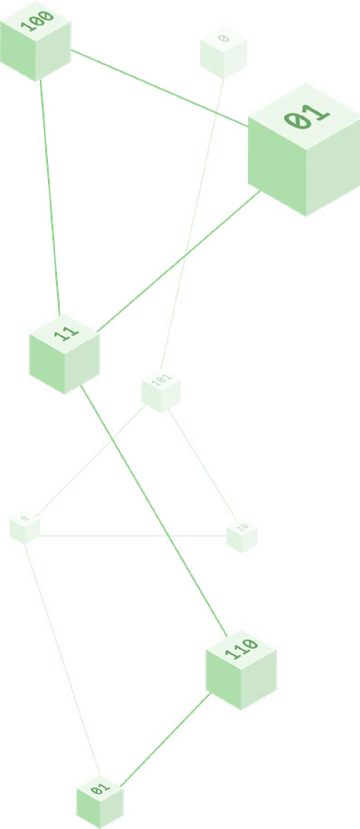
Аппаратное обеспечение SIEM
Определение аппаратного обеспечения
После того как вы определите скорость и объем событий, при выборе оборудования для вашего SIEM учтите следующие факторы:
Формат хранения – Формат хранения – как будут храниться файлы? Используете плоский формат файла, реляционную базу данных или неструктурированное хранилище данных, такое как Hadoop?
Развертывание хранилища и оборудование – возможно ли переместить данные в облако? Если это так, облачные сервисы, такие как Amazon S3 и Azure Blob Storage, будут очень привлекательными для хранения большей части данных SIEM. Если нет, подумайте, какие ресурсы хранения доступны локально и следует ли использовать стандартное хранилище с базами данных Hadoop или NoSQL или высокопроизводительными устройствами хранения.
Сжатие журналов – какая технология доступна для сжатия данных журналов? Многие поставщики SIEM рекламируют степень сжатия 1:8 или более.
Шифрование – есть ли необходимость шифровать данные при их попадании в хранилище данных SIEM? Определить требования к программному и аппаратному обеспечению.
Горячее хранилище (краткосрочные данные) – требует высокой производительности для обеспечения анализа данных мониторинга в реальном времени.
Долгосрочное хранение (сохранение данных) - для обеспечения максимального хранения исторических данных требуются недорогие носители большого объема.
Отказоустойчивость и резервное копирование – будучи критически важной системой, SIEM должен быть построен с резервированием и подкреплен четким планом обеспечения непрерывности бизнеса.

Slide 33




Агрегирование журналов
Что такое агрегирование журналов?
Агрегация журналов — это процесс сбора журналов из нескольких вычислительных систем, их анализа и извлечения структурированных данных, а также объединения их в формате, удобном для поиска и изучения с помощью современных инструментов обработки данных.
Существует четыре распространенных способа агрегирования журналов: многие системы агрегирования журналов сочетают в себе несколько методов.
Системный журнал
Стандартный протокол регистрации. Сетевые администраторы могут настроить сервер системного журнала, который получает журналы из нескольких систем и сохраняет их в эффективном, сжатом формате, к которому легко обращаться.
Агрегаторы журналов могут напрямую читать и обрабатывать данные системного журнала.
Трансляция событий
Такие протоколы, как SNMP, Netflow и IPFIX, позволяют сетевым устройствам предоставлять стандартную информацию о своих операциях, которая может быть перехвачена агрегатором журналов, проанализирована и добавлена в центральное хранилище журналов.
Сборщики журналов
Программные агенты, которые работают на сетевых устройствах, собирают информацию журнала, анализируют ее и отправляют в централизованный компонент-агрегатор для хранения и анализа.
Прямой доступ
Агрегаторы журналов могут напрямую получать доступ к сетевым устройствам или вычислительным системам, используя API или сетевой протокол для прямого получения журналов. Этот подход требует индивидуальной интеграции для каждого источника данных.

Slide 34





Типы журналов
Почти каждая вычислительная система генерирует журналы. Ниже приведены несколько наиболее распространенных источников данных журналов.
Журналы конечных точек
Журналы маршрутизатора
Сетевые устройства, такие как маршрутизаторы, коммутаторы и балансировщики нагрузки, являются основой сетевой инфраструктуры. Их журналы предоставляют важные данные о потоках трафика, включая пункты назначения, посещаемые внутренними пользователями, источники внешнего трафика, объемы трафика, используемые протоколы и многое другое. Маршрутизаторы обычно передают данные в формате системного журнала, а данные можно собирать и анализировать через серверы системного журнала вашей сети.
Журналы событий приложений
Приложения, работающие на серверах или устройствах конечных пользователей, генерируют и регистрируют события. Операционная система Windows предоставляет централизованный журнал событий, в котором собираются события запуска, завершения работы, тактового сигнала и ошибок во время выполнения запущенных приложений. В Linux сообщения журнала приложений можно найти в папке /var/log. Кроме того, агрегаторы журналов могут напрямую собирать и анализировать журналы корпоративных приложений, таких как электронная почта, веб-серверы или серверы баз данных.
Журналы Интернета вещей
Новым и растущим источником данных журналов являются устройства, подключенные к Интернету вещей (IoT). Устройства Интернета вещей могут регистрировать свою собственную активность и/или данные датчиков, полученные устройством. Видимость Интернета вещей является серьезной проблемой для большинства организаций, поскольку многие устройства вообще не ведут журналы или сохраняют данные журналов в локальных файловых системах, что ограничивает возможность доступа к ним или их агрегирования. Расширенные развертывания Интернета вещей сохраняют данные журналов в центральном облачном сервисе; многие внедряют новый протокол сбора журналов syslog-ng, который ориентирован на переносимость и централизованный сбор журналов.
Журналы прокси
Многие сети поддерживают прозрачный прокси-сервер, обеспечивая видимость трафика внутренних пользователей. Журналы прокси-сервера содержат запросы, сделанные пользователями и приложениями в локальной сети, а также запросы приложений или служб, сделанные через Интернет, например обновления приложений. Чтобы быть полезными, прокси-серверы должны быть задействованы во всех или, по крайней мере, критических сегментах пользовательского трафика, а также должны быть приняты меры для расшифровки и интерпретации HTTPS-трафика.
Конечная точка — это вычислительное устройство в сети, например настольный компьютер, ноутбук, смартфон, сервер или рабочая станция. Конечные точки генерируют несколько журналов на разных уровнях своего программного стека — оборудования, операционной системы, промежуточного программного обеспечения, базы данных и приложений. Журналы конечных точек берутся с нижних уровней стека и используются для понимания состояния, активности и работоспособности конечного устройства.

Slide 35
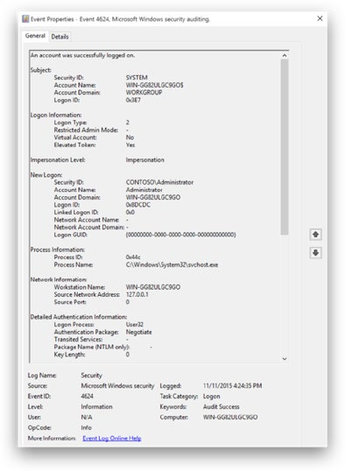
Примеры журналов
Распространенные форматы журналов
Распространенные форматы журналов: CSV, JSON, пара «ключ-значение», общий формат событий (CEF).
Формат журнала CSV
Общий формат событий
5:39:55 ⭢ Время
[Fname, Lname, name@company] ⭢ Ошибка входа в систему с учетными данными пользователя ⭢ Событие аутентификации
173.0.0.0 ⭢ ИП
/app/office365 ⭢ Пользователь приложения выполнил вход
CEF:Версия|Производитель устройства|Продукт устройства|Устройство
Версия|Подпись
Идентификатор|Имя|Серьезность|Расширение
Кронштейн, закрывающий Trend Micro .. 3.5.4 ⭢ Уникально идентифицирует отправляющее устройство. Никакие два продукта не могут использовать одну и ту же пару «производитель-продукт».
600 ⭢ Уникальный идентификатор для каждого типа события, например, в системах IDS каждая подпись или правило имеет уникальный идентификатор подписи
4 ⭢ Серьезность события от 1 до 10 Suser=Master. ⭢ Коллекция пар ключ-значение, которые позволяют записи журнала содержать дополнительную информацию из обширного словаря расширений, включая такие события, как deviceAction, ApplicationProtocol, deviceHostName, DestinationAdress и DestinationPort или пользовательские события.
Формат журнала JSON
MachineName ⭢ Хост пользователя.
Сообщение ⭢ Событие представляет собой билет службы Kerberos
(пользователь уже прошел аутентификацию и отправляет запрос на доступ к определенной услуге)
TimeGenerated ⭢ Время события.
TargetUserName ⭢ Имя пользователя, пытающееся войти в систему TargetDomainName ⭢ Пользователь домена попытался войти в систему ServiceName ⭢ Пользователь службы попытался войти в систему
Общий формат событий (CEF)
Образец записи журнала
CEF — это открытый стандарт управления журналами, который упрощает обмен данными, связанными с безопасностью, с различных сетевых устройств и приложений. Он также предоставляет общий формат журнала событий, упрощающий сбор и агрегирование данных журнала. CEF использует формат сообщений системного журнала.
Jan 18 11:07:53 dsmhost CEF:0|Trend Micro|Deep Security Manager|3.5.4|600|Administrator Signed In|4|suser=Master…
Пример данных журнала Windows: вход в учетную запись выполнен успешно. Источник изображения: Microsoft

Slide 36
Управление журналами брандмауэра
Журналы брандмауэра чрезвычайно ценны для анализа безопасности, поскольку они содержат записи практически всего трафика, входящего и исходящего из вашей сети. Если происходит вредоносная активность, даже если она не может быть обнаружена с помощью известных вредоносных программ или сигнатур атак, она будет перехвачена брандмауэром и, вероятно, ее можно будет обнаружить, проанализировав журналы брандмауэра на предмет необычного поведения.
Например, когда вирус нулевого дня заражает компьютеры в вашей сети, даже если он еще не может быть обнаружен антивирусным программным обеспечением, журналы брандмауэра могут показывать необычно большое количество запрещенных или разрешенных подключений к подозрительным удаленным хостам. Регулярный просмотр журналов брандмауэра может обнаружить трояны или руткиты, пытающиеся подключиться к своим системам управления и контроля через IRC через брандмауэр.
Системный журнал Cisco и уровни ведения журнала
Маршрутизаторы Cisco сохраняют журналы в формате Syslog, а также позволяют просматривать журналы через интерфейс администратора. Сообщения помечаются кодами сообщений — например, большинство запрещенных соединений имеют код сообщения в диапазоне от 106001 до 106023. Большинство устройств брандмауэра не имеют локального места для хранения, поэтому необходимо настроить журналы для отправки в другое место — Cisco позволяет сохранять журналы на сервере системного журнала в сети, через SMTP, через консольный порт, telnet или несколько других вариантов.
Использование пропускной способности — показывает соединения по продолжительности и объему трафика — выбросы могут быть интересны для изучения
Соединение отслеживается — событие безопасности отслеживалось, но не блокировалось в соответствии с текущей политикой брандмауэра
URL-адрес разрешен — URL-адрес разрешен для доступа внутренним пользователям
Сообщения об использовании протоколов — показывают протоколы и номера портов — могут указывать на необычные или небезопасные протоколы, используемые в сети
URL-адрес отфильтрован: URL-адрес запрещен для доступа внутренним пользователям
Обнаружен вирус — вирус обнаружен в электронном письме
Подключения NAT или PAT — проверьте, получаете ли вы отчет о вредоносной активности внутри вашей сети
Потенциальный спам помечен — электронное письмо помечено как потенциальный спам
Обнаружен потенциальный спам — электронное письмо отклонено как потенциальный спам
Регистрация контрольной точки
Маршрутизаторы Check Point могут сохранять журналы в формате Syslog, а также позволяют просматривать журналы через интерфейс администратора. Маршрутизаторы Check Point ведут журнал безопасности, в котором сохраняются события, имеющие значение для безопасности.
Антивирус VStream заблокировал соединение
Какие записи журнала важны для анализа?
Почта разрешена — зарегистрирована электронная почта, не являющаяся спамом
Соединения, разрешенные политиками безопасности брандмауэра. Они могут помочь обнаружить «дыры» в политиках безопасности
Соединения запрещены политиками безопасности брандмауэра — могут содержать подозрительное или атакующее поведение
Использование функции регистрации частоты отказов может выявить DoS-атаки или атаки методом перебора
Сообщения об активности IDS — отображают атаки, выявленные функциями Cisco Intrusion Detection
Аутентификация пользователей и использование команд — позволяют просматривать и проверять изменения политики брандмауэра
Категории событий, сохраняемых в журнале безопасности:
Уровни серьезности в журнале безопасности Check Point:
Соединение принято
Красный — попытки подключения блокируются межсетевым экраном, политикой безопасности, загруженной из сервисного центра, или пользовательскими правилами
Соединение расшифровано
Соединение разорвано
Оранжевый — трафик обнаружен как подозрительный, но принят брандмауэром
Соединение зашифровано
Соединение отклонено
Зеленый — трафик принимается брандмауэром

Slide 37
UEBA
Что такое аналитика поведения пользователей и объектов (UEBA)?
Решения UEBA создают профили, которые моделируют стандартное поведение пользователей и объектов в ИТ-среде, таких как серверы, маршрутизаторы и хранилища данных. Это известно как базовый уровень. Используя различные методы аналитики, технология UEBA может выявлять активность, которая является аномальной по сравнению с установленными базовыми показателями, обнаруживать угрозы и обнаруживать инциденты безопасности.
Три столпа UEBA
Gartner определяет решения UEBA по трем направлениям:
Слияние UEBA и SIEM
Между технологиями UEBA и SIEM существует тесная связь, поскольку UEBA полагается на межорганизационные данные безопасности для выполнения своего анализа, и эти данные обычно собираются и хранятся SIEM.
Случаи использования – решения UEBA предоставляют информацию о поведении пользователей и других объектов в корпоративной сети. Они должны осуществлять мониторинг, обнаружение и оповещение об аномалиях. И они должны быть применимы для множества случаев использования — в отличие от специализированных инструментов для мониторинга сотрудников, мониторинга доверенных хостов, мошенничества и т. д.
Согласно видению Gartner решения SIEM следующего поколения, SIEM должен включать встроенную функциональность UEBA. В отчете перечислены следующие критически важные возможности современного SIEM:
Мониторинг пользователей, включая базовую и расширенную аналитику для анализа данных доступа и аутентификации, установления пользовательского контекста и составления отчетов о подозрительном поведении.
Источники данных – решения EBA могут принимать данные из общего хранилища данных, такого как озеро данных или хранилище данных, или через SIEM. Им не следует развертывать агентов непосредственно в ИТ-среде для сбора данных.
Расширенная аналитика – применение сложных статистических и количественных моделей, таких как машинное обучение и глубокое обучение, к журналам безопасности и данным событий для обнаружения аномальной активности. Расширенная аналитика должна дополнять традиционную аналитику на основе правил и корреляций, доступную в традиционных SIEM.
Аналитика – решения UEBA обнаруживают аномалии, используя различные аналитические подходы: статистические модели, машинное обучение, правила, сигнатуры угроз и многое другое.

Slide 38
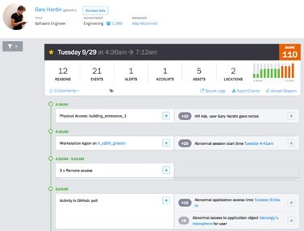
Варианты использования UEBA
Вредоносный инсайдер
Злонамеренный инсайдер — это сотрудник или подрядчик, имеющий привилегированный доступ к ИТ-системам, который намеревается осуществить кибератаку на организацию. Трудно измерить злонамеренные намерения или обнаружить их с помощью файлов журналов или регулярных событий безопасности. Решения UEBA помогают определить базовый уровень типичного поведения пользователя и обнаружить аномальную активность.
Решения UEBA могут помочь понять, какие инциденты являются особенно ненормальными, подозрительными или потенциально опасными в контексте вашей организации. UEBA может выйти за рамки базовых показателей и моделей угроз, добавив данные об организационной структуре, например, о критичности активов, а также о ролях и уровнях доступа конкретных организационных функций. Небольшое отклонение от нормы для критически важной защищенной системы или администратора верхнего уровня может стоить внимания исследователя; для рядового сотрудника только серьезное отклонение будет иметь высокий приоритет.
доступа к другим ИТ-системам или, что еще хуже, использовать их для DDoS-атак или других атак на третьих лиц.
Двумя чувствительными категориями Интернета вещей являются медицинские устройства и производственное оборудование. Подключенные медицинские устройства могут содержать критически важные данные и могут представлять угрозу для жизни, если используются непосредственно для ухода за пациентами. Выход из строя производственного оборудования может привести к большим финансовым потерям, а в некоторых случаях может поставить под угрозу безопасность сотрудников.
Скомпрометированный инсайдер
Злоумышленники обычно проникают в организацию и компрометируют учетную запись привилегированного пользователя или доверенный хост в сети, а затем продолжают атаку оттуда. Решения UEBA могут помочь быстро обнаружить и проанализировать вредоносные действия, которые злоумышленник осуществляет через скомпрометированную учетную запись.
Предотвращение потери данных (DLP) и предотвращение утечки данных
Инструменты предотвращения потери данных (DLP) используются для предотвращения утечки данных или незаконной передачи данных за пределы границ организации. Традиционные инструменты DLP сообщают о любых необычных действиях, осуществляемых с конфиденциальными данными, — они создают большое количество предупреждений, с которыми службам безопасности может быть сложно справиться.
UEBA может отслеживать неограниченное количество подключенных устройств, устанавливать базовый уровень поведения для каждого устройства или группы подобных устройств и немедленно обнаруживать, выходит ли устройство за пределы своих обычных границ. Например:
Подключения к необычным адресам или устройствам или от них
Активность в необычное время
Включены функции устройства, которые обычно не используются
Традиционным инструментам безопасности трудно обнаружить скомпрометированного инсайдера, если схема атаки или цепочка уничтожений в настоящее время не известны (например, при атаке нулевого дня) или если атака распространяется в горизонтальном направлении через организацию путем изменения учетных данных, IP-адресов или компьютеров. Однако технология UEBA может обнаружить атаки такого типа, поскольку они почти всегда заставляют активы вести себя иначе, чем установленные базовые показатели
Решения UEBA могут принимать оповещения DLP, расставлять приоритеты и консолидировать их, понимая, какие события представляют собой аномальное поведение по сравнению с известными базовыми показателями. Это экономит время следователям и помогает им быстрее обнаруживать реальные инциденты безопасности.
Аналитика объектов (IoT)
UEBA может быть особенно важен в борьбе с рисками безопасности Интернета вещей (IoT). Организации используют большие парки подключенных устройств, часто с минимальными мерами безопасности или вообще без них. Злоумышленники могут поставить под угрозу устройства IoT, использовать их для кражи данных или получения
Приоритизация инцидентов
SIEM собирает события и журналы от нескольких инструментов безопасности и критически важных систем и генерирует большое количество предупреждений, которые должны быть расследованы сотрудниками службы безопасности. Это приводит к усталости от оповещения, что является общей проблемой центров управления безопасностью(SOC).
Необычная активность инсайдера, обнаруженная решением Exabeam UEBA в рамках SIEM нового поколения. Источник: Exabeam

Slide 39
Как работает UEBA
Целостный анализ по множеству источников данных
Истинная сила решения UEBA заключается в его способности преодолевать границы организации, ИТ-системы и источники данных и анализировать все данные, доступные для конкретного пользователя или организации.
Например, решение UEBA должно быть способно идентифицировать необычный вход в систему через Active Directory, сопоставлять его с критичностью устройства, на котором выполняется вход, конфиденциальностью файлов, к которым осуществляется доступ, а также недавней необычной сетевой активностью или активностью вредоносного ПО, которая могла привести к компрометации.
Этот аналитический подход имеет ряд преимуществ:
Решение UEBA должно анализировать как можно больше источников данных. Некоторые примеры источников данных включают в себя:
Агрегация – оценка риска состоит из множества событий, поэтому аналитикам нет необходимости вручную просматривать большое количество отдельных предупреждений и мысленно объединять их для обнаружения угрозы.
Системы аутентификации, такие как Active Directory
Поведенческие базовые показатели и оценки риска
Решение UEBA изучает нормальное поведение, чтобы выявить ненормальное поведение. Он анализирует широкий набор данных, чтобы определить базовый уровень или поведенческий профиль пользователя.
Системы доступа, такие как VPN и прокси
Снижение количества ложных срабатываний – одно незначительное аномальное событие само по себе не приведет к срабатыванию оповещения системы безопасности. Для создания оповещения системе требуется наличие нескольких признаков аномального поведения, что снижает количество ложных срабатываний и экономит время аналитиков.
Базы данных управления конфигурацией
Данные о человеческих ресурсах — новые сотрудники, ушедшие сотрудники и любые данные, которые предоставляют дополнительный контекст для пользователей
Например, система следит за пользователем и видит, как он использует VPN, в какое время приходит на работу и в какие системы заходит, какой принтер использует, как часто и какого размера файлы отправляет по электронной почте или загружает на USB-накопитель и многие другие данные, определяющие «нормальное поведение» пользователя. То же самое делается для серверов, баз данных или любой значимой ИТ-системы.
Межсетевой экран, системы обнаружения и предотвращения вторжений (IDPS)
Больше контекста – традиционные правила корреляции, определенные администраторами безопасности, могут быть правильными для одной группы пользователей или систем, но не для других. Например, если отдел начнет нанимать посменных или оффшорных работников, они начнут входить в систему в необычное время, что будет постоянно вызывать оповещение на основе правил. UEBA более разумен, поскольку он устанавливает контекстно-зависимые базовые показатели для каждой группы пользователей. Вход оффшорного работника в систему в 3:00 утра по местному времени не будет считаться аномальным событием.
Антивредоносные и антивирусные системы
Системы обнаружения и реагирования на конечные точки
При отклонении от базового уровня система увеличивает оценку риска для этого пользователя или машины. Чем необычнее поведение, тем выше оценка риска. По мере накопления все большего и большего количества подозрительного поведения оценка риска увеличивается до тех пор, пока не достигнет порогового значения, в результате чего информация передается аналитику для расследования.
Аналитика сетевого трафика
Аналитические каналы об угрозах

Slide 40
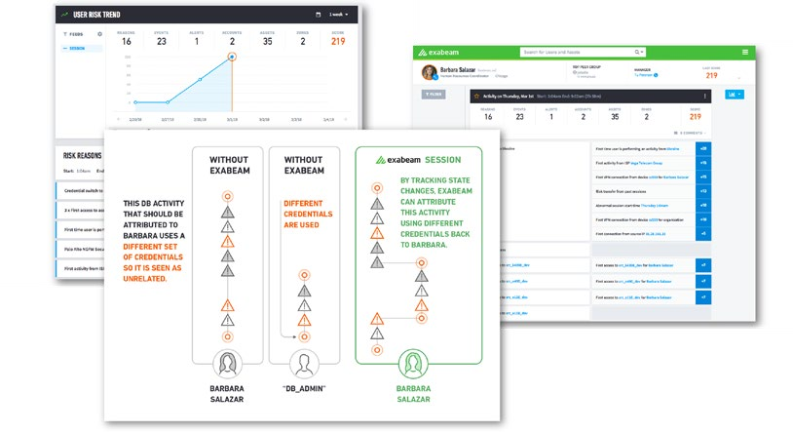
Как работает UEBA
Пример интегрированного решения SIEM и UEBA
Представление Gartner об интегрированном решении SIEM и UEBA сегодня стало реальностью. На местах развернуто несколько систем, которые сочетают в себе объем данных в SIEM с глубокой аналитикой, ставшей возможной благодаря передовым механизмам UEBA.
Одним из примеров интегрированной системы является платформа управления безопасностью Exabeam (SMP). Exabeam — это полноценное SIEM-решение, основанное на современной технологии озера данных. Кроме того, он предоставляет следующие возможности UEBA:
Обнаружение бокового движения– Exabeam обнаруживает злоумышленников, когда они перемещаются по сети, используя разные IP-адреса, учетные данные и машины в поисках конфиденциальных данных или ключевых активов. Он объединяет данные из нескольких источников, чтобы соединить точки и просмотреть путь злоумышленника по сети.
Узнайте больше о возможностях UEBA, интегрированных в SIEM, от Exabeam.
Обнаружение инцидентов без правил и сигнатур – Exabeam использует расширенную аналитику для выявления аномальной и рискованной деятельности без заранее определенных правил корреляции или шаблонов угроз. Он обеспечивает содержательные оповещения, не требуя сложной настройки и точной настройки, а также с меньшим количеством ложных срабатываний.
Автоматические временные шкалы для инцидентов безопасности – Exabeam может объединить связанные события безопасности в временную шкалу, показывающую инцидент безопасности, охватывающий нескольких пользователей, IP-адреса и ИТ-системы.
Источник изображения: Exabeam
Динамические группы аналогов– Exabeam не только выполняет базовую оценку поведения отдельных объектов, но также динамически группирует похожие объекты (например, пользователей из одного отдела или устройства Интернета вещей одного класса), чтобы анализировать нормальное коллективное поведение во всей группе и выявлять лиц, демонстрирующих рискованное поведение.

Slide 41
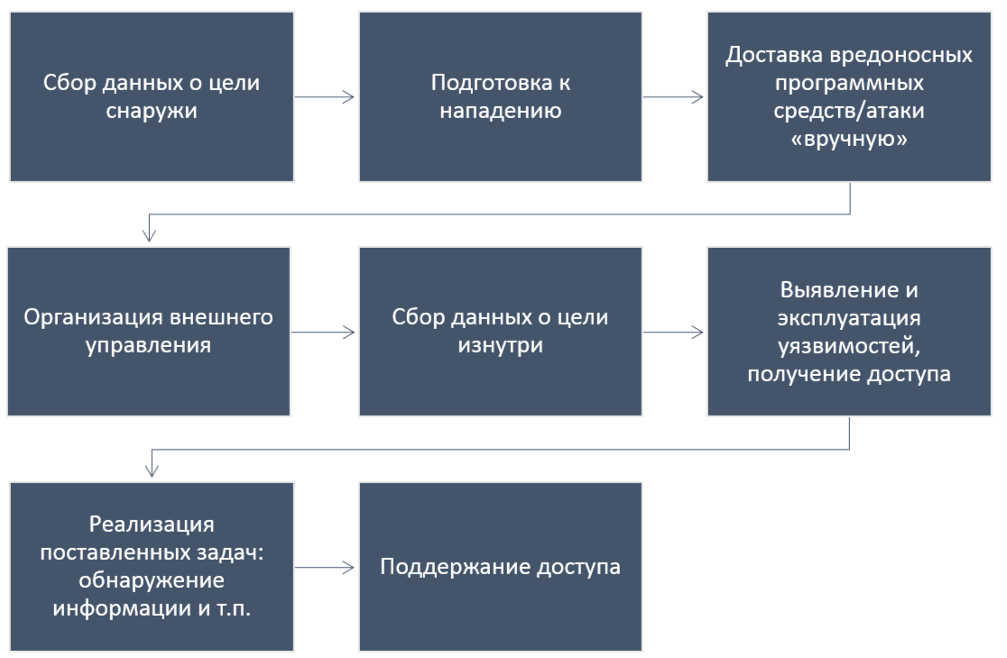
Современная таргетированная атака (APT)

Slide 42
Современная таргетированная атака (APT)

